Slide 1
Venkov
Ochrana a regenerace kulturních hodnot v území

Slide 2
Počátky osídlování naší krajiny
Mladší doba kamenná
  3-4 tis. let př. n. l.
  Rodové vlastnictví půdy
  Pazourkové srpy
  Skladování obilí – zemní jámy, hliněné nádoby
  Využívání půdy jen několik let
  Ponechání půdy k odpočinku – 50 až 80 let
  Dlouhorohý skot; dále ovce, kozy, prasata

Slide 3
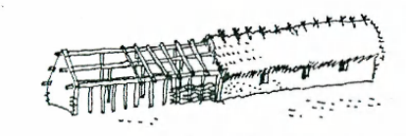
Neolitické osady
Skupiny
  rodových neolitických chat
    Polozapuštěné do země
    Konstrukce z kůlů
    Proutěný výplet
    Rákosové zakrytí
Osídlení
  Polabí, dolní Ohře, jižní Morava

Slide 4
Období doby bronzové, železné a laténské
Trojpolní systém
  Střídání jaře, ozimu, úhoru
Zlepšení zemědělských nástrojů

Slide 5
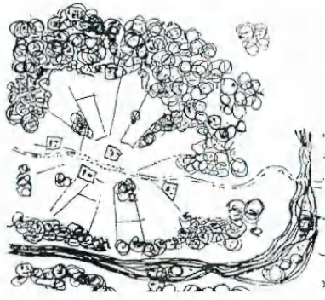
Příchod slovanských kmenů
5. až 6. stol.
První formy osídlení
  Roztroušené rodové dvorce → Rodové vsi
  Volnější shluky stavení obklopující centrální prostor, společně ohrazené
  Hradiště

Slide 6
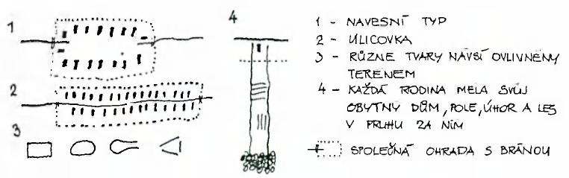
Vyvinutější typy slovanské zástavby
Kompaktní zástavba
  Návesní typ
  Ulicovka (později silnicovka)
Volnější zástavba
  Návesní ulicovka (silnicovka)

Slide 7
Slovanské zemědělství
Úhorová soustava
Asymetrická radlice
Železné kosy
Obiloviny, luskoviny, konopí, jabloně, švestky, broskve
Chov skotu, prasat, koz, ovcí, drůbeže, koňů
  Dobytek na noc a na zimu schováván do ohrazené části vesnice

Slide 8
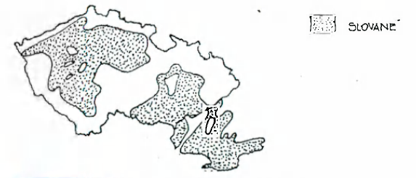
Velkomoravská říše
Do 10. stol.
Zaniká rodový řád, rodové vlastnictví,
→ ustává vznik rodových vesnic
→ mizí společná půda
Počátek majetkových změn
→ feudální řád

Slide 9
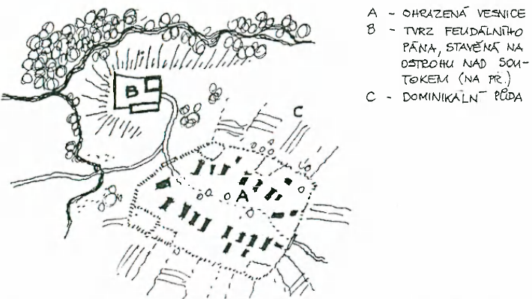
Feudální řád
Dominikál
  nevolníci
Rustikál
  Pronájem půdy poddaným
    Poplatky
    Naturální odvody
  Robota

Slide 10
Ranně středověký dům
Pravoúhlá stavba
  Roubená z kmenů
  Kůlová
    Stěny vyplétané z proutí a omazané hlínou
Sedlová střecha
Slámová střešní krytina
Jedna místnost
  3x3 nebo 4x4 m
  Ohniště v rohu (odvod kouře přes střechu – dýmná jizba)
  Podlaha hliněná

Slide 11
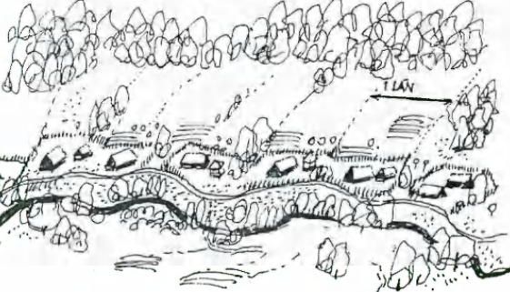
Od 13. stol.
Zakládány nové vesnice, města, kláštery, hrady
Zhušťování stávajícího osídlení
Osídlování nových zalesněných ploch
  → mýcení lesů → získávání nové půdy
  → „kolonizace hvozdů“
„nedostatek místního obyvatelstva“
  → němečtí a vlámští kolonizátoři
Lokátor (parcely – lány)
→ lánová ves
  Nemá náves
  Lán
    32 – 100 korců
    5 – 14 ha

Slide 12
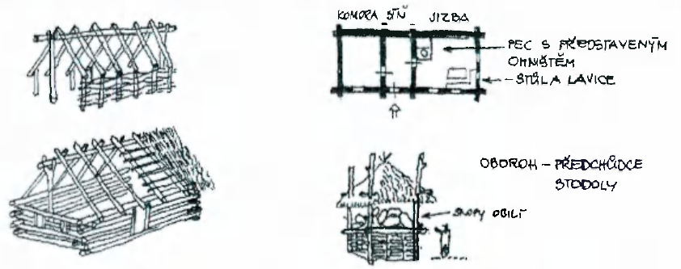
Středověký venkovský dům

Slide 13
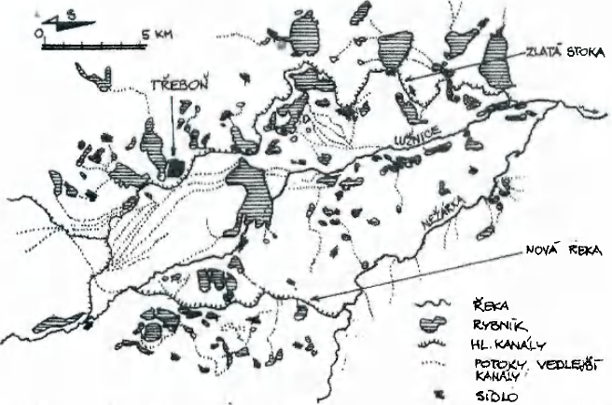
Od počátku 15. století
Husitství
  Mělo přinést zlepšení situace poddaných na venkově
  Zpustošení velké části venkovského prostoru → zpřísněná vazba poddaných k půdě
    Z důvodu obnovení zemědělské produkce
Zájem o zvyšování hospodářských výnosů
  Vznik velkostatků
Kultivace krajiny – Jižní Čechy
  Rozvoj rybníkářství → chov ryb
Zakládání
  Pivovarů, hamrů, skláren, papíren

Slide 14
16. století
Vodní hospodářství – splavnění k dopravě dřeva do měst
  Labe, Vltava, Orlice
  → v některých oblastech úbytek lesů
  → vydávání lesních řádů
  → zákaz pastvy dobytka v lesích
  → zákaz těžby v lesích
Růst vesnic
    Podél cest
  Venkovské domy (statky)
    Na návsi
  Rozrůstání chalup (chudší obyvatelstvo)

Slide 15
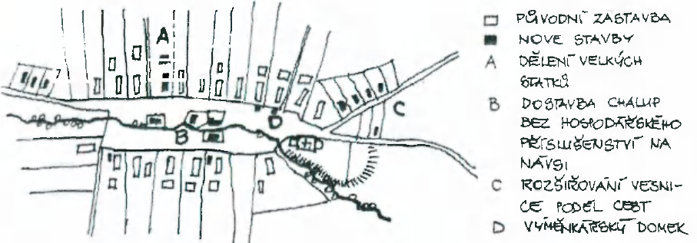
Rozrůstání vesnic v 16. století
Dvouprostorové domy (pro chudší) – síň, jizba
Výměnkářské domy
Dvorce velkostatků
Kovárny, mlýny

Slide 16
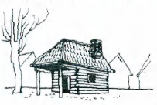
Kovárny
Obvykle na obecní půdě
  Na návsi nebo u silnice (cesty)
  Před vchodem zastřešený pracovní prostor
  Místo setkávání venkovanů

Slide 17
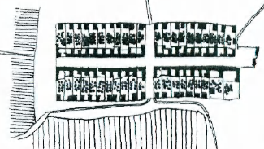
18. století - Marie Terezie
  17. století – třicetiletá válka → zdecimování českého venkova
  → zvyšování robotních povinností → povstání
F. A. Raab
  Raabizace
    aboliční Raabovská soustava, Raabovký robotní svod
    Rozdělení neefektivních panských statků mezi poddané
    Smluvená roční úplata
    Zakládání nových vesnic
      Geometrická přesnost nové venkovské zástavby
      Čechy 128
      Morava 117
  Využívání půdy kontinuálně
    Střídání pícnin, jetelovin, okopanin

Slide 18
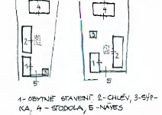
Josef II.
zrušen jezuitský řád
soudnictví je odděleno od správy
vydány patenty
  1781 o zrušení nevolnictví
  1781 toleranční patent - povolení příslušnosti k dvojímu protestantskému vyznání
  patent stanovující minimální rozlohu pozemku
  1792 tereziánsko-josefínský katastr
Rozvoj venkovské shlukové zástavby

Slide 19
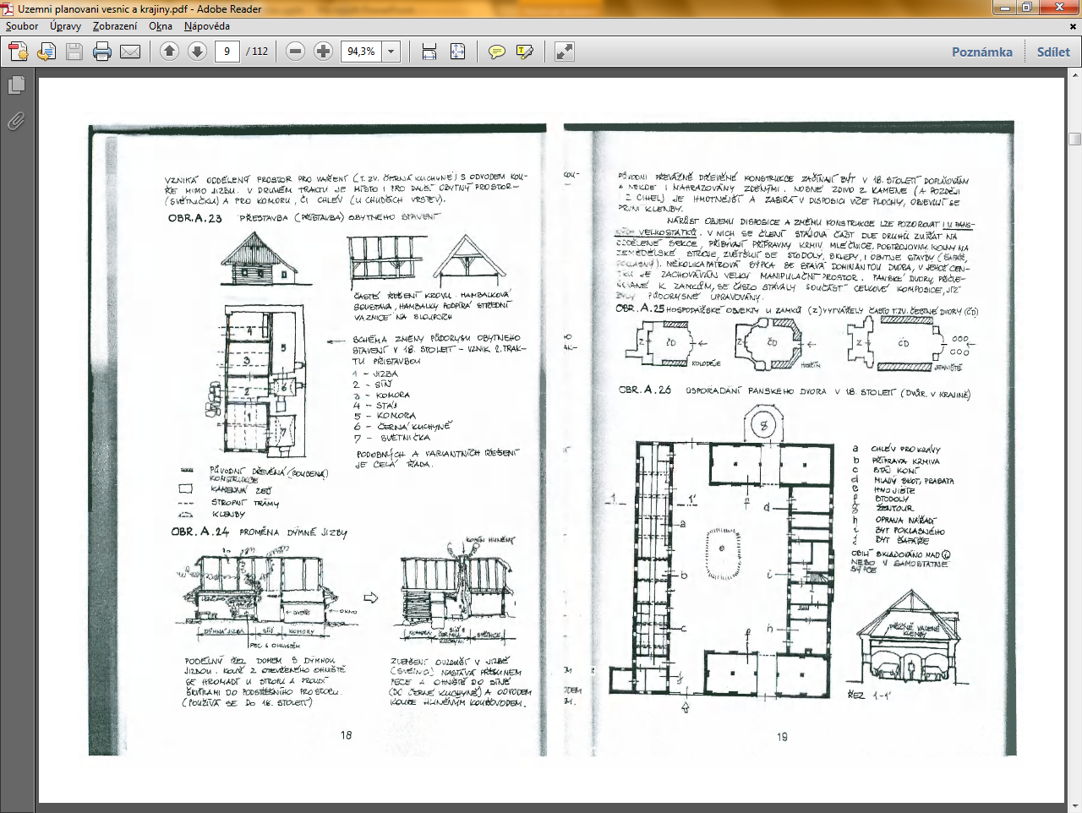
Přestavba obytného domu

Slide 20
Uspořádání panského dvora

Slide 21
Estetická úprava krajiny
Přestavba zámků
Zámecké zahrady
Krajinné celky
  Vyhlídkové cesty
  Okrasné aleje
  Odpočinkové altány

Slide 22
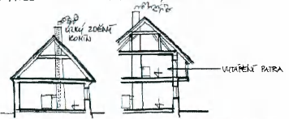
19. století
Opuštění systému dýmné jizby
Zděné konstrukce
  Odvod kouře
  Vytápění prostřednictvím kamen
  Využití půdy (dosud silně zakouřené)
  Možnost zvýšení budov do patra
Štítová orientace → okapová
  Štír směrem k návsi (ulici)
  Obdélný tvar domu orientován do ulice
  (vjezd do dvora průjezdem)

Slide 23
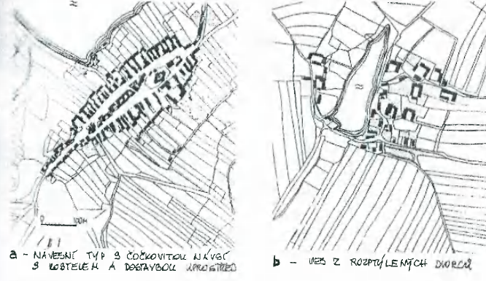
Urbanistické formy vesnic

Slide 24
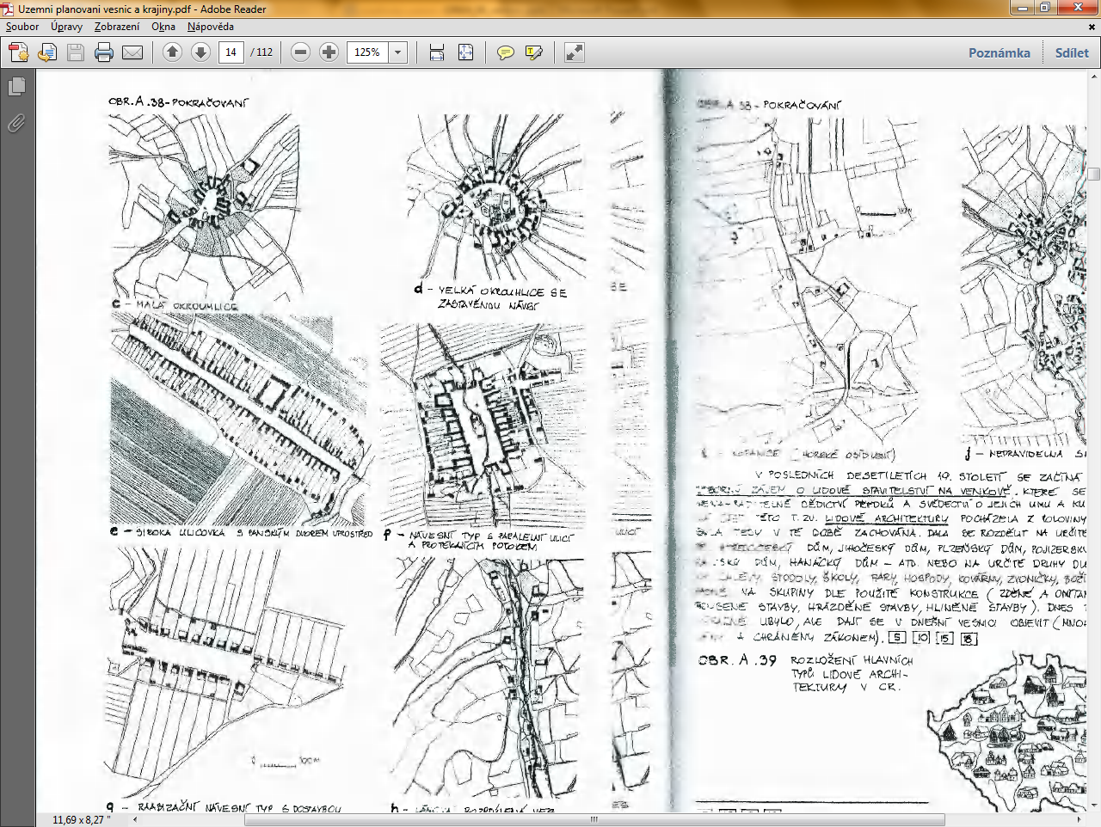
Urbanistické formy vesnic

Slide 25
Urbanistické formy vesnic

Slide 26
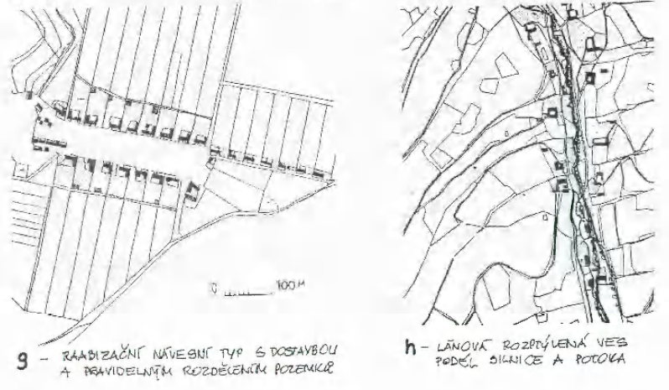
Urbanistické formy vesnic

Slide 27
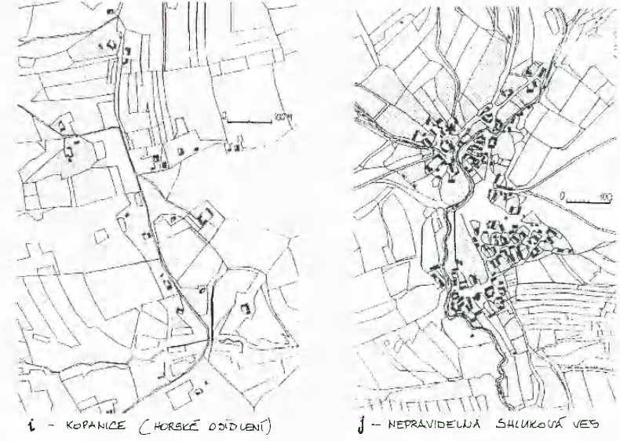
Urbanistické formy vesnic

Slide 28
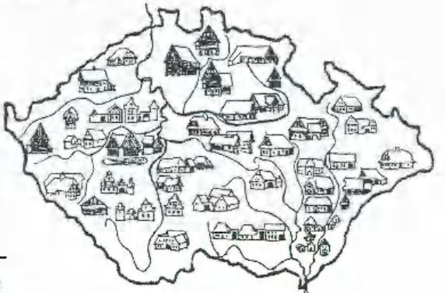
Rozložení lidové architektury

Slide 29
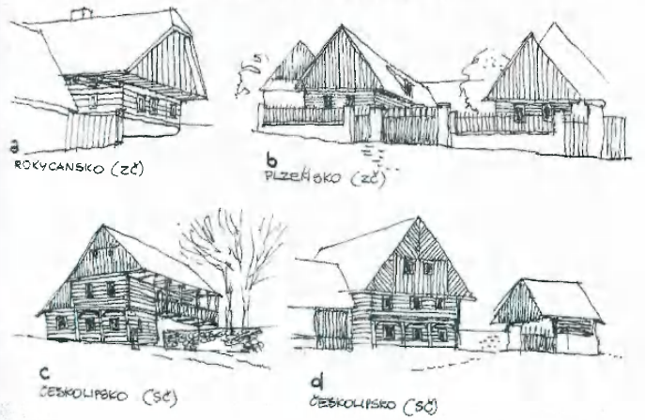
Roubené stavby

Slide 30
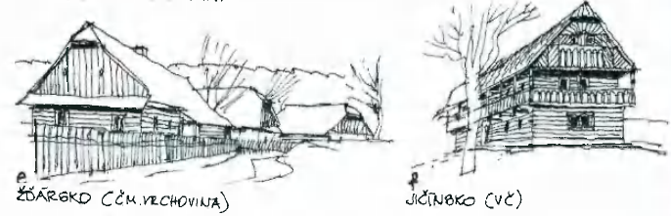
Roubené stavby

Slide 31
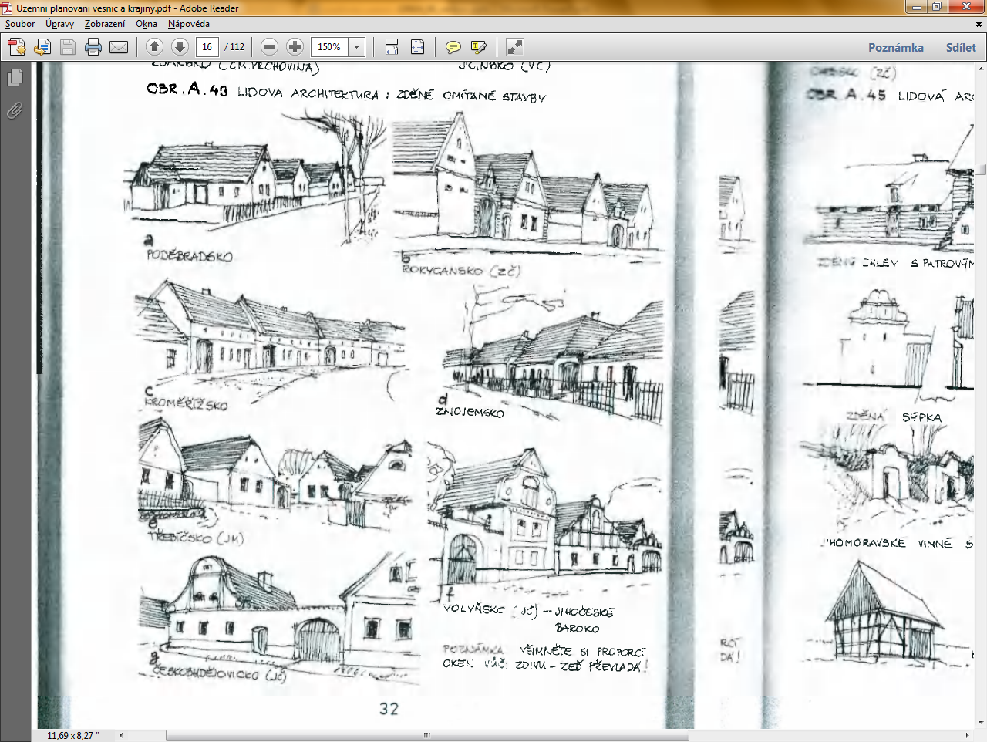
Zděné omítané stavby

Slide 32
Zděné omítané stavby

Slide 33
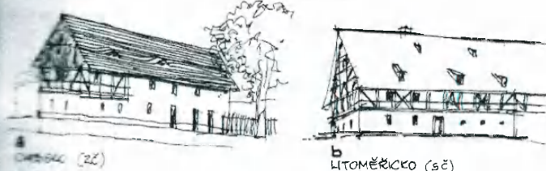
Hrázděné stavby

Slide 34
Půda v 19. století
Hospodářství
  60 % > 5 ha
  4 % < 20 ha
33 milionů parcel
Průměrná velikost 0,25 ha
Výstavba silnic, železnice (do roku 1880 téměř celá železniční síť)
Klesá rozloha lesů

Slide 35
Přelom 19. a 20. století
Nové typy staveb potravinářského průmyslu
  Sila, pekárny, škrobárny, sladovny, rafinerie olejů
Vznik
  143 cukrovarů
  665 pivovarů
    Z toho 454 malých

Slide 36
20. století
2. světová válka
  Odsun Němců
  Cca 2 mil. Obyvatel
Po r. 1948
    Předtím 14 tis. venkovských sídel
  Kolektivizace
    Družstevní objekty
  Systém střediskových obcí
    Koncentrace služeb do určitých obcí (a určitých objektů)

Slide 37
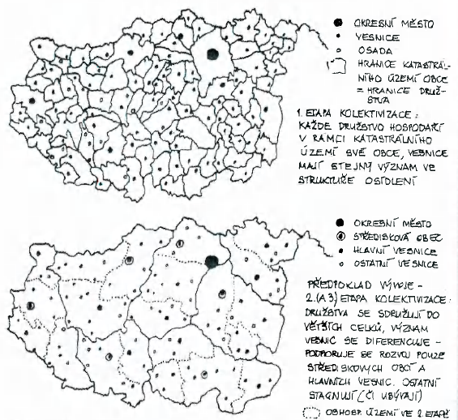
Velikost zemědělských družstev – příklad okresu Chrudim

Slide 38
Přelom 20. a 21. století
Rozvoj zástavby v zázemí měst
  Suburbie
  Urban sprawl (sídelní kaše)
Problém vymezení prostoru suburbií
  Venkov?
  Město?
Kvalita suburbánní zástavby
  Urbanistická
  Architektonická

Slide 39
Půdní fond ČR
Plochy | tis. ha | v %
Celková plocha | 7 887 | 100,0%
Zemědělská půda | 4 249 | 53,9%
Orná půda | 3 032 | 38,4%
Trvalé travní porosty | 978 | 12,4%
Vinice | 19 | 0,2%
Chmelnice | 11 | 0,1%
Ovocné sady a zahrady | 209 | 2,6%
Nezemědělská půda | 3 638 | 46,1%
Lesy | 2 651 | 33,6%
Ze zemědělské půdy tvoří půda v méně příznivých oblastech 50,1 %

Slide 40
Vlastnická struktura lesů
 | 1850 | 1880 | 1900 | 1920 | 1930 | 1950 | 1980 | 1990 | 2000 | 2005 | 2010
státní | 2,5 | 0,3 | 0,3 | 4,3 | 12,4 | 70,1 | 91 | 95,8 | 63,1 | 59,8 | 59,95
MŽP | x | x | x | x | x | x | x | x | x | x | 3,71
Lesy ČR | x | x | x | x | x | x | x | x | x | x | 50,44
obecní | 9,1 | 10,2 | 9,3 | 10 | 11,3 | 16,6 | x | x | 13,6 | 15,5 | 16,55
krajské | x | x | x | x | x | x | x | x | 0,3 | 0,2 | 0,15
lesní družstva | x | x | 1 | 1,2 | 1,8 | 3,2 | x | x | 0,9 | 1 | 1,18
soukromé | 88,4 | 89,5 | 89,4 | 84,5 | 74,5 | 10,1 | 0,4 | 0,1 | 22,1 | 23,5 | 22,17
PO | 9,7 | 8,5 | 7,4 | 8,7 | 8,3 | 0 | 0 | 0 | 0 | 0,3 | 2,69
vysoké školy | x | x | x | x | x | x | x | x | x | 0,3 | 0,3
církevní | 8 | 7,2 | 6,7 | 7,9 | 7,1 | x | x | x | x | x | 0,05
nadační | 1,7 | 1,3 | 0,7 | 0,8 | 1,2 | x | x | x | x | x | x
ostatní PO | x | x | x | x | x | x | x | x | x | x | 2,34
FO | 57,7 | 55,3 | 53,3 | 75,8 | 66,2 | 10,1 | 0,4 | 0,1 | 22,1 | 23,2 | 19,48
šlechtické | 21 | 25,7 | 28,7 | x | x | x | x | x | x | x | x
JZD | x | x | x | x | x | x | 8,6 | 4,1 | x | x | x

Slide 41
Možnosti spolupráce obcí
MAS
  Obecně prospěšná společnost
  Občanské sdružení
Mikroregiony
  Dobrovolné svazky obcí
  Zájmové sdružení právnických osob

Slide 42
Místní akční skupiny (MAS)
Společenství lidí, kteří chtějí aktivně přispívat k rozvoji území, na kterém žijí
  Region, mikroregion
Sdružení partnerů
  Min. 50 % soukromý sektor
    Občané, firmy, podnikatelé, sdružení, spolky, neziskové organizace
  Max. 50 % veřejný sektor
Subregionální venkovské území
10 až 100 tis. obyvatel
Mimo města nad 25 tis. obyvatel
Vymezeno katastrálním územím všech okrajových obcí

Slide 43
Zapojení obcí v MAS
Kraj | Není členem | Obce v MAS | Není členem % | Obce v MAS % | Celkem
Jihočeský | 169 | 454 | 27,13% | 72,87% | 623
Jihomoravský | 273 | 400 | 40,56% | 59,44% | 673
Karlovarský | 23 | 109 | 17,42% | 82,58% | 132
Královéhradecký | 62 | 386 | 13,84% | 86,16% | 448
Liberecký | 49 | 166 | 22,79% | 77,21% | 215
Moravskoslezský | 87 | 212 | 29,10% | 70,90% | 299
Olomoucký | 81 | 318 | 20,30% | 79,70% | 399
Pardubický | 148 | 303 | 32,82% | 67,18% | 451
Plzeňský | 101 | 400 | 20,16% | 79,84% | 501
Praha | 1 | 0 | 100,00% | 0,00% | 1
Střední Čechy | 438 | 707 | 38,25% | 61,75% | 1145
Ústecký | 123 | 231 | 34,75% | 65,25% | 354
Vysočina | 276 | 428 | 39,20% | 60,80% | 704
Zlínský | 80 | 225 | 26,23% | 73,77% | 305
ČR | 1911 | 4339 | 30,58% | 69,42% | 6250

Slide 44
Mikroregiony
Obnova a hledání regionální identity
Realizace programů sociálně ekonomického rozvoje
Realizace integrovaných projektů venkovských mikroregionů
  Obnova občanské vybavenosti
  Technická infrastruktura
  Aktivní politika zaměstnanosti
  Podpora malého a středního podnikání
  Cestovní ruch
  Péče o krajinu a kulturní hodnoty

Slide 45
Zapojení obcí v mikroregionech
Kraj | Není členem | I | II | III | IV | Celkem v mikroregionech
Jihočeský | 11,24% | 65,01% | 20,87% | 2,89% | 0,00% | 88,76%
Jihomoravský | 14,26% | 65,08% | 19,17% | 1,49% | 0,00% | 85,74%
Karlovarský | 23,48% | 59,85% | 11,36% | 3,79% | 1,52% | 76,52%
Královéhradecký | 8,71% | 59,15% | 30,58% | 1,56% | 0,00% | 91,29%
Liberecký | 13,95% | 63,26% | 22,33% | 0,47% | 0,00% | 86,05%
Moravskoslezský | 7,69% | 68,56% | 16,72% | 7,02% | 0,00% | 92,31%
Olomoucký | 6,52% | 78,45% | 14,79% | 0,25% | 0,00% | 93,48%
Pardubický | 8,20% | 75,17% | 15,08% | 1,55% | 0,00% | 91,80%
Plzeňský | 14,77% | 69,66% | 13,97% | 1,60% | 0,00% | 85,23%
Praha | 100,00% | 0,00% | 0,00% | 0,00% | 0,00% | 0,00%
Střední Čechy | 22,79% | 67,60% | 9,00% | 0,61% | 0,00% | 77,21%
Ústecký | 17,51% | 73,73% | 7,63% | 1,13% | 0,00% | 82,49%
Vysočina | 17,90% | 73,15% | 8,38% | 0,57% | 0,00% | 82,10%
Zlínský | 5,90% | 53,77% | 37,70% | 2,62% | 0,00% | 94,10%
ČR | 14,30% | 67,89% | 16,16% | 1,62% | 0,03% | 85,70%

Slide 46
Souhrnné údaje za MAS a mikroregiony
Počet MAS
  2008: 160
  2011: 140
  2012: 133
Ukazatel | MAS | Název MAS | Mikroregiony | Mikroregion
Počet v ČR | 140 | --------------------- | 535 | ---------------------
Největší výměra (v ha) | 147 116 | MAS Český les, o .s. | 100 011 | Písecko
Nejmenší výměra (v ha) | 3 903 | MAS CÍNOVECKO o.p.s. | 929 | DSO ČHP
Průměrná výměra (v ha) | 38 978 | --------------------- | 15 740 | ---------------------
Nejvyšší počet obyvatel | 92 465 | MAS Sokolovsko o.p.s. | 241 455 | Karvinsko
Nejnižší počet obyvatel | 9 087 | MAS BRÁNA PÍSECKA | 392 | Sedmihoří
Průměrný počet obyvatel | 28 990 | --------------------- | 14 422 | ---------------------
Nejvyšší hustota osídlení (ob/km²) | 331,90 | MAS CÍNOVECKO o.p.s. | 836,15 | Karvinsko
Nejnižší hustota osídlení (ob/km²) | 20,27 | Náš region | 9,19 | St. Sebastian
Průměrná hustota osídlení (ob/km²) | 83,72 | --------------------- | 100,92 | ---------------------
Největší členská základna | 98 | MAS POŠUMAVÍ, Posázaví o.p.s. | 55 | Písecko
Nejmenší členská základna | 3 | MAS CÍNOVECKO o.p.s. | 2 | 10 mikroregionů
Průměrná členská základna | 31 | --------------------- | 12 | ---------------------

Slide 47
Program rozvoje venkova
OSA I
  ZLEPŠENÍ KONKURENCESCHOPNOSTI ZEMĚDĚLSTVÍ A LESNICTVÍ
OSA II
  ZLEPŠOVÁNÍ ŽIVOTNÍHO PROSTŘEDÍ A KRAJINY
OSA III
  KVALITA ŽIVOTA VE VENKOVSKÝCH OBLASTECH A DIVERZIFIKACE HOSPODÁŘSTVÍ VENKOVA
OSA IV
  LEADER
TECHNICKÁ POMOC

Slide 48
Čerpání z PRV - kraje
Kraj | Počet dotací | Dotace z PRV
Hlavní město Praha | 195 | 2 331 104 933
Jihočeský kraj | 1 033 | 1 954 000 005
Jihomoravský kraj | 925 | 1 430 874 780
Karlovarský kraj | 172 | 381 891 589
Královéhradecký kraj | 595 | 1 217 083 905
Liberecký kraj | 299 | 453 562 077
Moravskoslezský kraj | 526 | 850 141 395
Olomoucký kraj | 743 | 949 828 681
Pardubický kraj | 535 | 1 193 905 705
Plzeňský kraj | 634 | 1 127 507 635
Středočeský kraj | 950 | 2 385 951 087
Ústecký kraj | 335 | 714 283 026
Vysočina | 882 | 2 115 470 015
Zlínský kraj | 600 | 961 944 875
Celkový součet | 8 424 | 18 067 549 708

Slide 49
Nejúspěšnější příjemci
Název | Dotace
Ministerstvo zemědělství | 1 796 463 844
Lesy České republiky, s.p. | 127 462 485
REGENT PLUS Žlutice spol. s r.o. | 118 666 989
AGRO - Měřín, a.s. | 68 267 269
ZD Krásná Hora nad Vltavou a.s. | 64 984 276
Rolnická a.s. Králíky | 59 984 041
Vojenské lesy a statky ČR, s.p. | 59 951 506
Mydlářka a.s. | 54 834 539
VŠEZEP s.r.o. | 51 716 227
Galafruit s.r.o. | 50 902 128
Obec Markvartice | 50 064 148

Slide 50
Další instituce pro rozvoj venkova
  Svaz měst a obcí ČR
Spolek pro obnovu venkova
  Vesnice roku
ARGE
  Evropská organizace pro rozvoj krajiny a obnovy vesnice
  Evropská cena obnovy vesnice
    European Village Renewal Award
    Jednou za 2 roky
    Vznik 1990

